Slide 1


Khai phá dữ liệu
Nhóm 02:
Nguyễn Tất Hùng 211242244
Trần Văn Đạt 211214176
Nguyễn Danh Trường 211200969
Lương Thị Lộc 211240802
Phạm Hải Nhi 211203484

Slide 2


Khai thác dữ liệu là gì?
Khái niệm Khai thác dữ liệu
Các bước Khai thác tri thức từ dữ liệu
Tài liệu tham khảo

Slide 3
Tổng Quan
Khái niệm Khai thác dữ liệu
Các bước Khai thác tri thức từ dữ liệu
Tài liệu tham khảo

Slide 4

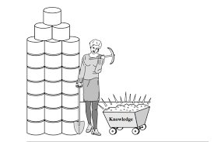

Các bước khai thác tri thức từ dữ liệu
(Steps of Knowledge discovery from data)
01
Khai phá dữ liệu lẽ ra nên được gọi một cách chính xác hơn là “khai phá tri thức từ dữ liệu” (Knowledge Discovery from Data - KDD).
Thuật ngữ “ khai thác dữ liệu” không thực sự thể hiện hết các thành phần chính trong bức tranh tổng thể, nó chỉ là một bước trong quá trình khám phá tri thức nhưng vẫn được sử dụng để chỉ toàn bộ quá trình vì ngắn gọn, dễ hiểu.
Làm sạch dữ liệu (Data cleaning)
02
Tích hợp dữ liệu (Data integration)
03
Lựa chọn dữ liệu (Data selection)
04
Chuyển đổi dữ liệu (Data transformation)
05
Khai thác dữ liệu (Data mining)
Kết luận: Khai phá dữ liệu là quá trình khám phá các mẫu thú vị và tri thức từ lượng lớn dữ liệu.
06
Đánh giá mẫu (Pattern evaluation)
07
Trình bày tri thức (Knowledge presentation)

Slide 5
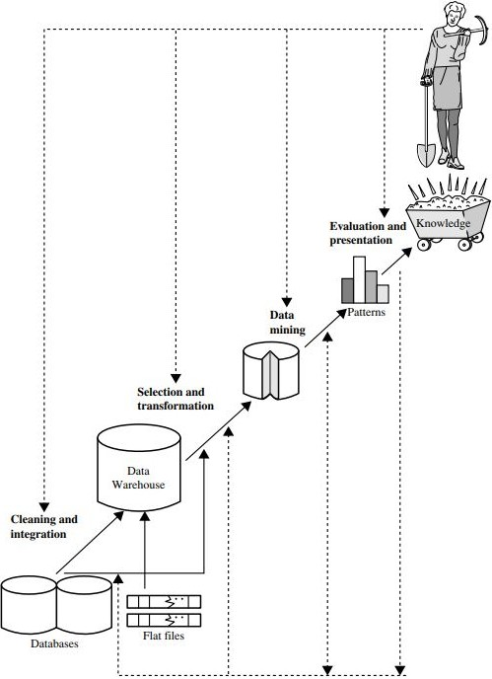
Biểu đồ minh họa các tiến trình, các bước tổng quát để nhìn xem khai phá dữ liệu nằm ở đâu trong quá trình khám phá tri thức.

Slide 6
TIỀN XỬ LÝ DỮ LIỆU
Làm sạch dữ liệu
Tích hợp dữ liệu
Lựa chọn dữ liệu
Biến đổi dữ liệu

Slide 7
Khai thác dữ liệu
Căn cứ yêu cầu bài toán, chúng ta xác định cần làm những gì thì mới thực hiện việc khai phá dữ liệu. Quá trình khai phá chính là quá trình lựa chọn thuật toán, tham số, mô hình để chúng ta thực hiện việc trích xuất ra được mẫu để tích ra được thông tin có ích.

Slide 8

Đánh giá mẫu và trình bày tri thức

Slide 9
Tài liệu tham khảo
https://www.youtube.com/watch?v=5fQIZGMBC3s&list=PL_FpA3iLxCA1Lcq00hIfRSgsA60vjdDcf&index=2
https://filegi.com/tech-term/flat-file-6830/
https://tenten.vn/tin-tuc/data-warehouse/

Slide 10


Nhóm 02
Cảm ơn thầy và các bạn đã lắng nghe!

